Slide 1





БАЗА ДАННЫХ
«УПРАВЛЕНИЕ
КОНТИНГЕНТОМ»
АХМЕТ ГАЗАКБАЕВ
ФПМИ, МФТИ
МАЙ, 2025

Slide 2






План защиты
ИДЕЯ ПРОЕКТА
ИНСТРУМЕНТЫ
И РЕАЛИЗАЦИЯ
ДЕМОНСТРАЦИЯ
УПРАВЛЕНИЕ КОНТИНГЕНТОМ

Slide 3




ИДЕЯ ПРОЕКТА
Физические лица
Организация учебной структуры
Управление контингентом
Организация учебного процесса
Контингент
УПРАВЛЕНИЕ КОНТИНГЕНТОМ
ОСНОВАНО НА ИНФОРМАЦИОННОЙ БАЗЕ 1С
«УПРАВЛЕНИЕ ОБРАЗОВАТЕЛЬНЫМ ПРОЦЕССОМ»

Slide 4



ИНСТРУМЕНТЫ
drawDB : СОБСТВЕННЫЙ ИНСТАНС
db.gazakbayev.net
psql : ЗАПУСК ДЕМО-ХОСТА
demo.labinn.ru
pgAdmin4 : УДОБНЫЙ GUI
pg.gazakbayev.net
УПРАВЛЕНИЕ КОНТИНГЕНТОМ
OpenAI : ПОМОЩЬ С ПОИСКОМ ОШИБОК
chatgpt.com

Slide 5
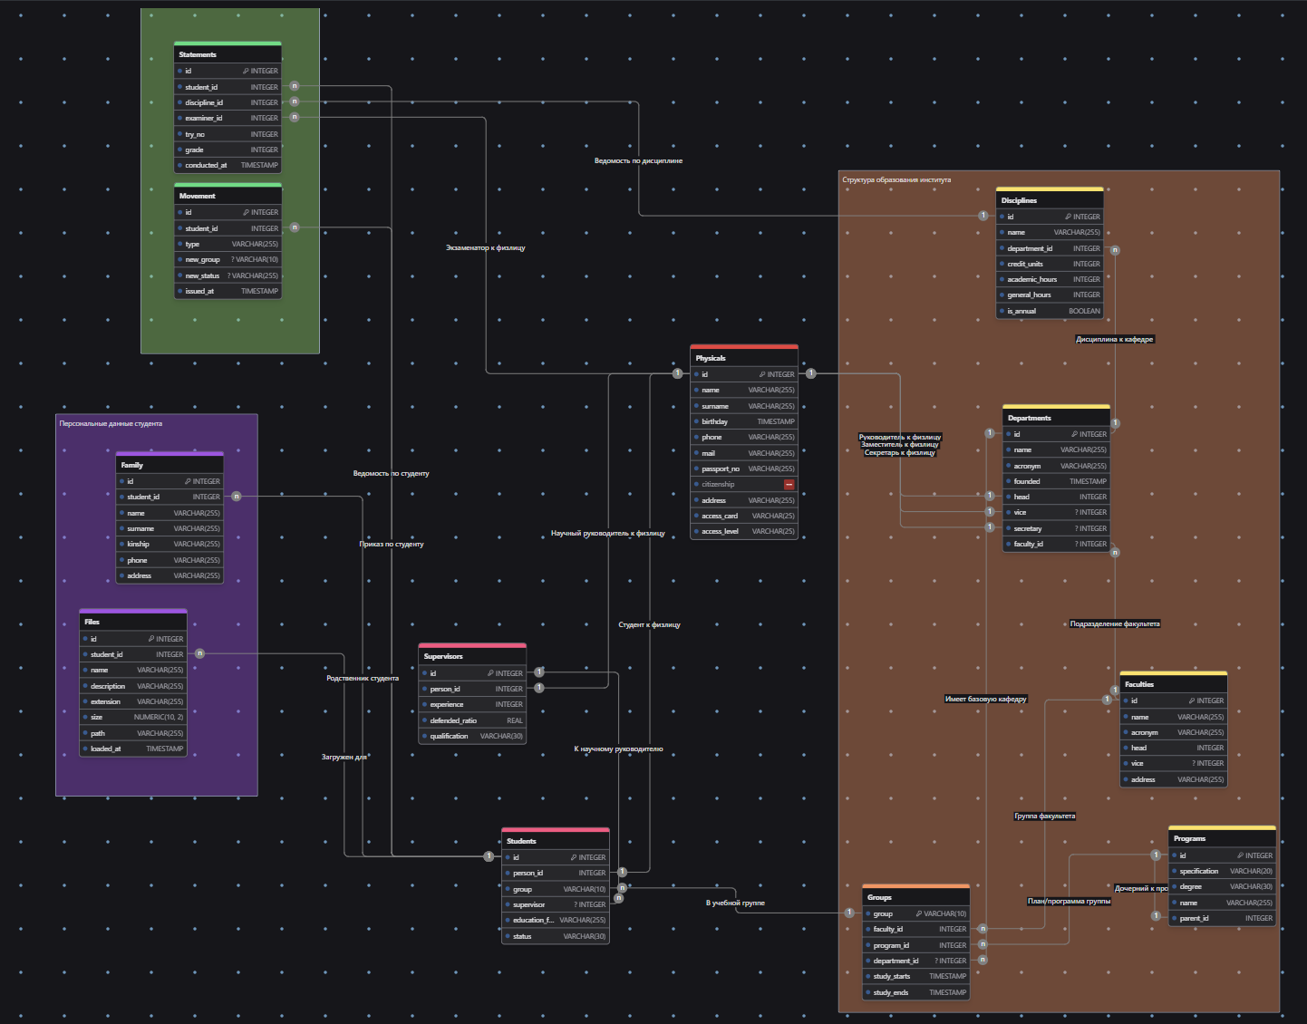
РЕАЛИЗАЦИЯ
СХЕМА БАЗЫ
drawDB (DBML) → dbdiagram.io
DDL
DBML → SQL
DML
УПРАВЛЕНИЕ КОНТИНГЕНТОМ
psycopg2, Faker @ Python

Slide 6



РЕАЛИЗАЦИЯ
Физические лица
Организация учебной структуры
Управление контингентом
Организация учебного процесса
Контингент
УПРАВЛЕНИЕ КОНТИНГЕНТОМ

Slide 7
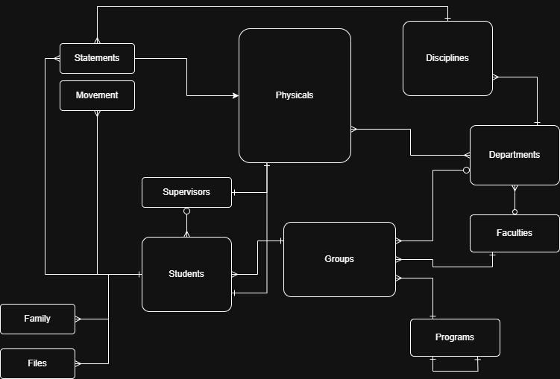
ФИЗИЧЕСКИЕ ЛИЦА
УПРАВЛЕНИЕ КОНТИНГЕНТОМ

Slide 8
УЧЕБНАЯ СТРУКТУРА
УПРАВЛЕНИЕ КОНТИНГЕНТОМ

Slide 9
УЧЕБНЫЙ ПРОЦЕСС
УПРАВЛЕНИЕ КОНТИНГЕНТОМ

Slide 10
КОНТИНГЕНТ
УПРАВЛЕНИЕ КОНТИНГЕНТОМ

Slide 11
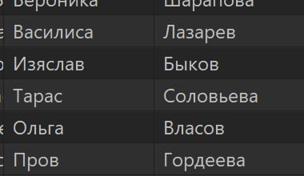
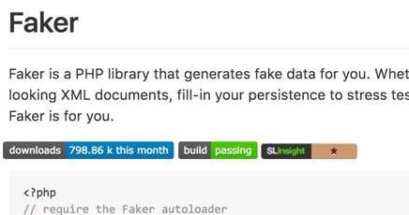
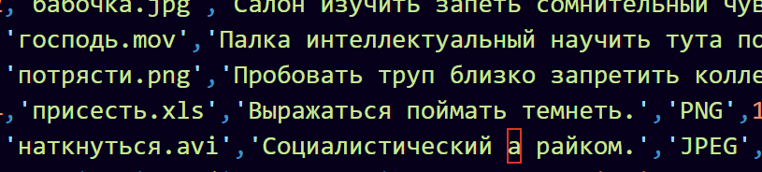
10 СЕКУНД
УЛЫБАЕМСЯ
FAKER – прекрасный инструмент для осмысленного заполнения таблиц.
(НЕТ)
УПРАВЛЕНИЕ КОНТИНГЕНТОМ
ПРИШЛОСЬ
ЛАПКАМИ ДОБАВЛЯТЬ
ФАКУЛЬТЕТЫ
(ХВАТИЛО ФАНТАЗИИ НА ЧЕТЫРЕ)

Slide 12



ИСПАНСКИЙ СТЫД
- DBeaver : при экспорте забрал ID для DML
(seq сбился)
Безопасность : открытые паспортные – данные (иначе реализовано в 1С)
- Реализация : отсутствуют каскадные операции (дисциплины-кафедры-факультеты)
УПРАВЛЕНИЕ КОНТИНГЕНТОМ

Slide 13
ДЕМОНСТРАЦИЯ
УПРАВЛЕНИЕ КОНТИНГЕНТОМ

Slide 14
ОТВЕТЫ НА ВОПРОСЫ
УПРАВЛЕНИЕ КОНТИНГЕНТОМ

Slide 15
БЛАГОДАРЮ ВАС
ЗА ПРОСМОТР
УПРАВЛЕНИЕ КОНТИНГЕНТОМ

